Slide 1
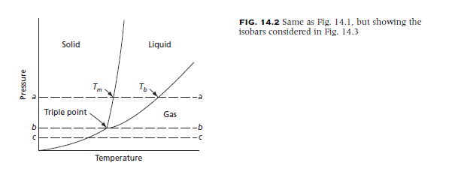
دیاگرام های فازی

Slide 2
مقایسه منحنی های سرد شدن یک فلز خالص ویک الیاژ

Slide 3
سرعت سرد شدن- زمان انجماد

Slide 4
انجماد فلز خالص مس

Slide 5
انجماد فلز خالص انتیموان

Slide 6
منحنی سرد شدن- دیاگرام محلول جامد

Slide 7
منحنی سرد شدن الیاژ مس -نیکل

Slide 8
انجماد الیاژانتیموان بیسموت

Slide 11
دیاگرام محلول جامد

Slide 14
دیاگرام محلول جامد(درصدجامد ومذاب)

Slide 15
دیاگرام یوتکتیک

Slide 16
سه الیاژ با ترکیب متفاوت

Slide 17
دیاگرام یوتکتیک محلول جامد تک فاز

Slide 18
الیاژ یوتکتیک

Slide 19
ساختمان یوتکتیک

Slide 22
دیاگرام یوتکتیک الیاژ درصد فازها 60A- 40B

Slide 23
دیاگرام یوتکتیک الیاژ درصد فازها برای سه الیاژ 1و2و3

Slide 24
واکنشهای دیاگرامهای فازی

Slide 26
دیاگرام پری تکتیک

Slide 27
دیاگرام پری تکتیک نقره پلاتین فاز ها ودرصد فازها

Slide 28
دیاگرام اهن کربن

Slide 32
دیاگرام اهن-کربن واکنش یوتکتیک ویوتکتوئید

Slide 34
ریزساختار فولاد هیپو یوتکتیک وهایپر یوتکتیک

Slide 38
TTTدیاگرام

Slide 41
TTTدیاگرام

Slide 42
عملیات حرارتی انیل –نرماله -کروی کردن

Slide 46
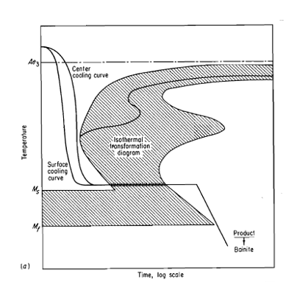
عملیات حرارتی استمپرینگ وکوانچ وتمپر

Slide 47
عملیات حرارتی مارتمپرینگ یا مار کوانچینگ

Slide 48
انواع مختلف فرایند های کوانچ

Slide 49
منحنی های سرد کردن

Slide 51
دیاگرام یوتکتیک

